Slide 1
Fysiikkaa runoilijoille
Osa 5
Kvanttikenttäteoria
Syksy Räsänen
Helsingin yliopisto
fysiikan osasto ja fysiikan tutkimuslaitos

Slide 2
Modernin fysiikan sukupuu
Klassinen mekaniikka
Kvanttimekaniikka Suppea suhteellisuusteoria
Kvanttikenttäteoria Yleinen suhteellisuusteoria
Kvanttigravitaatioteoria, kaiken teoria?
?
?

Slide 3
Fysiikan teorioiden rajatapauksia
Klassinen mekaniikka
Kvanttimekaniikka Suppea suhteellisuusteoria
Kvanttikenttäteoria Yleinen suhteellisuusteoria
Kvanttigravitaatioteoria, kaiken teoria?

Slide 4
Hiukkasista kenttiin
Kvanttimekaniikka on epärelativistinen teoria hiukkasista.
Kvanttimekaniikan ja suppean suhteellisuusteorian yhdistäminen edellyttää sitä, että kaikki aine koostuu kentistä, niistä erillisiä jyväsiä ei ole.
Kvanttikenttäteoria on relativistinen teoria kentistä.
Klassisessa mekaniikassa kaikki koostuu hiukkasista, sähkömagnetismi toi mukaan kentät, kvanttikenttäteoria jättää vain kentät jäljelle.

Slide 5
Uutta aineesta, ei olemisesta
Kvanttimekaniikka on teoria aineesta, ja sen tutkiminen on paljastanut uusia asioita olemisesta ja tapahtumisesta.
Kvanttikenttäteoria selventää ja syventää kuvaa aineesta ja sen vuorovaikutuksista.
Se ei kerro mitään uutta tapahtumisesta ja olemisesta (epämääräisyys, epädeterminismi, romahdus).
  Kvanttikenttäteoria saattaa valaista sitä, miksi viestejä kulkee ajassa vain yhteen suuntaan.

Slide 6
Kenttiä kaikkialla
Fotonit ovat sähkömagneettisen kentän (eli fotonikentän) aaltoja, elektronit elektronikentän aaltoja.
Kutakin hiukkaslajia (fotonit, elektronit, jne.) vastaa yksi kenttä.
Kaikki tietyn lajin hiukkaset ovat saman kentän tihentymiä.
Kentässä voi olla myös muunlaista käytöstä kuin paikallisia tihentymiä. (Esimerkiksi vakiosähkökenttää ei voi kuvata hiukkasten avulla.)

Slide 7
Hiukkasen kolme merkitystä
Sanalla hiukkanen on kvanttikenttäteoriassa kolme eri merkitystä.
Ensinnäkin se tarkoittaa klassisen mekaniikan mallia aineen osasille: pistemäistä, jatkuvasti olemassa olevaa jyvästä.
Toisekseen se tarkoittaa kentän paikallista tihentymää, kuten fotonia tai elektronia.
Kolmannekseen se tarkoittaa itse kenttää.

Slide 8
Hiukkasten synty ja tuho
Kvanttikenttäteoria selittää, mitä kvanttimekaniikan hiukkaset ovat. Ne eivät ole perustavanlaatuisia rakennuspalikoita.
Kvanttimekaniikan aaltofunktio kuvaa yhteen hiukkaseen liittyviä todennäköisyyksiä (paikka, nopeus).
Kvanttikenttä kuvaa todennäköisjakaumaa kaikille (yhden lajin) hiukkasille.
Lisäksi se kuvaa todennäköisyyttä sille, montako kyseisen kentän hiukkasta on olemassa.

Slide 9
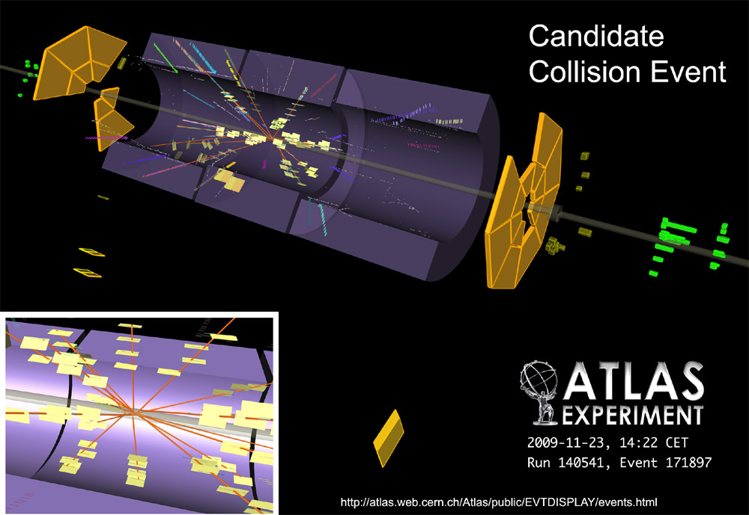
Hiukkasten luominen ja hävittäminen

Slide 10
Teoria vuorovaikutuksista
Newtonin lait eivät kerro, millaisia vuorovaikutuksia on olemassa.
Kvanttimekaniikka ei kerro, millaisia vuorovaikutuksia on olemassa.
Molemmissa tapauksissa teoria kertoo, miten hiukkaset käyttäytyvät, jos ne vuorovaikuttavat tietyllä tavalla.
Kvanttikenttäteoria kertoo, millaisia vuorovaikutuksia on olemassa.

Slide 11
Hiukkaset ja vuorovaikutukset
Kvanttikenttäteorioita on erilaisia.
Kvanttikenttäteorian määrittävät kaksi tekijää:
  Millaisia hiukkasia teoriassa on.
  Millaisia vuorovaikutuksia hiukkasilla on.
Kvanttikenttäteorian matemaattinen rakenne sitoo nämä kaksi seikkaa yhteen.
Rajoittava tekijä on teorian symmetriat, eli muunnokset joissa se säilyy samanlaisena.

Slide 12
Totalitaristinen periaate
Kvanttikenttäteorioiden rakenne noudattaa Murray Gell-Manin (1929-2019) totalitaristista periaatetta:
  ”Kaikki mikä ei ole kiellettyä on pakollista.”
Valitaan tietty hiukkassisältö ja symmetria, ja kirjoitetaan yleisin mahdollinen teoria, joka toteuttaa tämän symmetrian.
Kaikki symmetrian toteuttavat vuorovaikutukset otetaan mukaan. Usein mahdollisuuksia on vain kourallinen.
Kvanttikenttäteorian symmetriat ovat hyvin rajoittavia.

Slide 13
QED
Ensimmäinen kvanttikenttäteoria oli kvanttielektro-dynamiikka (Quantum Electrodynamics, QED).
Monien vaiheiden jälkeen sen löysivät vuonna 1948 Richard Feynman (1918-1988), Julian Schwinger (1918-1994) ja Shin'ichirō Tomonaga (1906-1979).
QED:ssa on kaksi kenttää: fotoni ja elektroni.
Tavoitteena oli kuvata fotoneita, elektroneita ja niiden vuorovaikutusta kvanttimekaanisesti ja relativistisesti.

Slide 14
Symmetria poikii
QED:n voi rakentaa lähtemällä siitä, että on olemassa elektronikenttä ja vaatimalla, että teorialla on sen tiettyyn muunnokseen liittyvä symmetria.
  Kiertosymmetria kenttien avaruudessa.
Teoria ei säily samanlaisena, ellei ole olemassa myös toinen kenttä, fotoni, joka muuttuu vastakkaisella tavalla.
Sen lisäksi, että symmetria kertoo fotonin olemassaolon ja ominaisuudet, se myös sanelee fotonin ja elektronin mahdolliset tavat vuorovaikuttaa.
  Niitä on vain yksi.

Slide 15
Välittäjähiukkaset
QED:n yksinkertaisesta lähtökohdasta seuraa Maxwellin yhtälöt, vetyatomi* ja kaikki arjen ilmiöt (gravitaatiota lukuun ottamatta).
  * Kun lisää protonin.
QED:ssä elektronien vuorovaikutuksia välittävät fotonit.
Kvanttikenttäteoriassa yleisesti on ainehiukkasia ja välittäjähiukkasia.
  Välittäjähiukkasten lukumäärä ja ominaisuudet seuraavat symmetriasta, ainehiukkasten kohdalla on valinnanvapautta.

Slide 16
Antihiukkaset
Kaikilla hiukkasilla, joilla on sähkövaraus (tai jokin muu varaus), on antihiukkanen, jolla on vastakkainen varaus.
  Hiukkanen ja antihiukkanen ovat saman kentän ilmentymiä.
Negatiivisesti varattua elektronia vastaa positiivisesti varattu positroni.
  Ennustettu 1931, löydetty 1932.
Kun hiukkanen ja sen antihiukkanen kohtaavat, ne annihiloituvat, eli muuttuvat toisiksi hiukkasiksi.

Slide 17
Standardimalli
QED on osa isompaa kokonaisuutta nimeltä hiukkasfysiikan Standardimalli.
Standardimallissa on QED:n lisäksi kaksi muuta osaa, joilla on oma symmetriansa ja siihen liittyvä vuorovaikutus.
Standardimallin kaikki osat saatiin paikalleen 1970-luvulla. Hiukkaskiihdyttimet ovat varmentaneet sen ennusteet miljardisosan tarkkuudella.

Slide 18
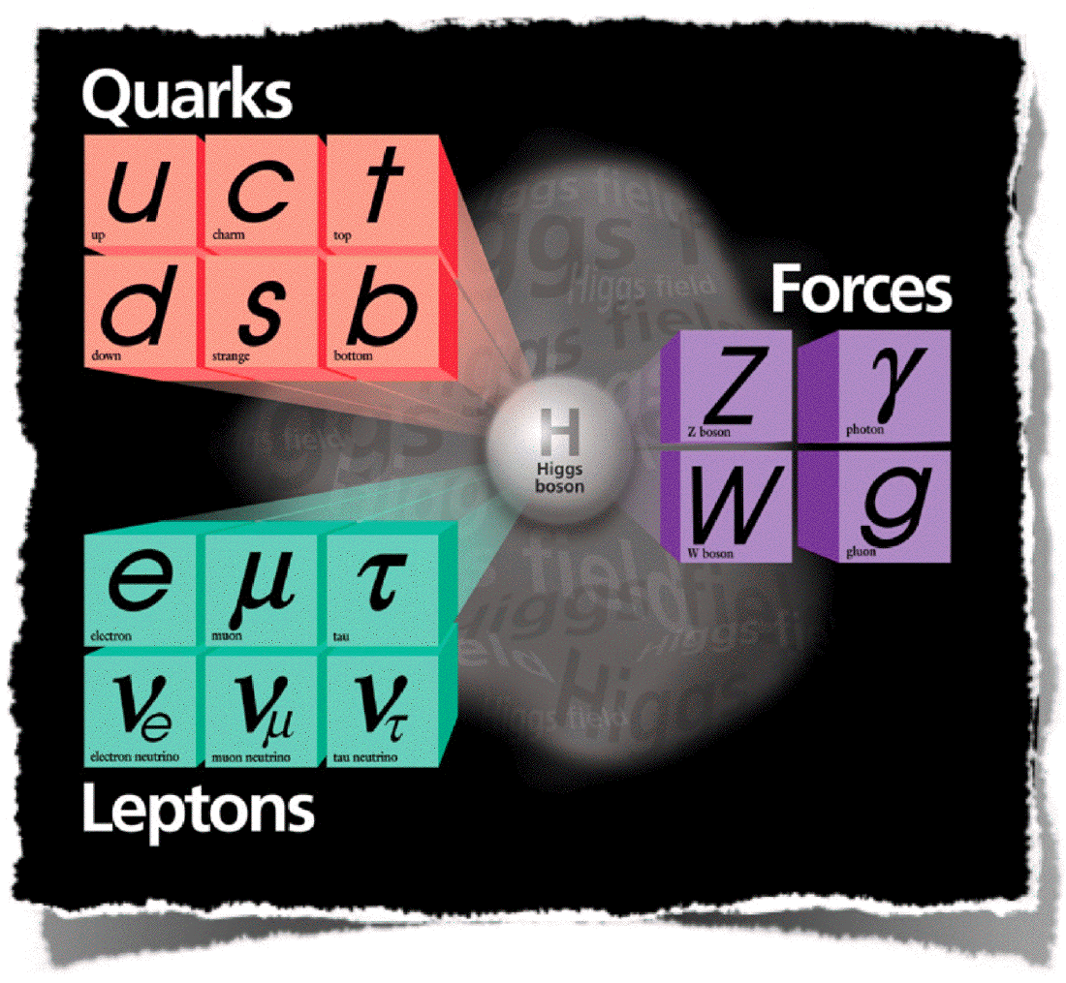
Kolme symmetriaa
Standardimallissa on kolme vuoro-vaikutusta.
  Sähkömagneettinen
  Vahva
  Heikko
Kullakin on omat välittäjähiukkaset.
  Symmetria määrää, millaisia ne ovat.

Slide 19
Kolmenlaista ainetta
Standardimallissa on kolmenlaista ainetta.
  Leptonit
  Kvarkit
  Higgsin hiukkanen
Symmetria rajoittaa sitä, millaisia ne ovat.
  Kvarkit ja leptonit ovat pareittain.

Slide 20
Vahva vuorovaikutus
Vahva vuorovaikutus tunnetaan myös nimillä värivuorovaikutus ja kvanttikromodynamiikka (Quantum Chromodynamics, QCD).
QCD:ssä on kolme eri varausta, joille on annettu nimet punainen, sininen ja vihreä. Kukin niistä voi olla + tai -.
  Ei mitään tekemistä valon värien kanssa.
Värivuorovaikutuksen tuntevia hiukkasia sanotaan värillisiksi.

Slide 21
Kvarkkien ja gluonien värit
Standardimallissa värillisiä ovat kvarkit ja gluonit.
  Kvarkilla on yksi väri (antikvarkilla antiväri).
  Gluonilla on väri ja antiväri.
Kvarkit hahmottivat Murray Gell-Man ja George Zweig (1937-) vuonna 1964.
Koska gluoneilla on värivaraus, ne vuorovaikuttavat toistensa kanssa.
  Fotonilla ei ole sähkövarausta.
  QCD on QED:tä monimutkaisempi.

Slide 22
Kaksi tapaa olla väritön
Sähköisesti varatut hiukkaset ovat sitoutuneet sähköisesti neutraaleiksi kokonaisuuksiksi, atomeiksi.
Värilliset kvarkit ovat sitoutuneet värineutraaleiksi kokonaisuuksiksi, hadroneiksi.
Sähkövarauksia on vain yksi, joten nollavarauksen voi saavuttaa vain laittamalla yhtä paljon + ja - varauksia.
Värivarauksia on kolme, joten hiukkanen voi olla väritön kahdella tavalla.
  Yhtä paljon väriä ja antiväriä.
  Yhtä paljon kaikkia kolmea väriä (tai antiväriä).

Slide 23
Hadronit
Hadronit on vanhastaan jaettu kahteen luokkaan:
  Mesonit (yksi kvarkki ja antikvarkki)
  Baryonit (kolme kvarkkia)
Protonin kvarkkisisältö on uud ja neutronin udd.
  Protoni on ainoa stabiili hadroni.
2000-luvulla on löydetty uudenlaisia hadroneita:
  Tetrakvarkit (kaksi kvarkkia ja kaksi antikvarkkia)
  Pentakvarkit (neljä kvarkkia, yksi antikvarkki)

Slide 24
Liimapallot
Gluonien sidottuja tiloja eli liimapalloja (glueballs) etsitään.
Yksinkertaisimmissa on gluoni ja antigluoni tai kolme gluonia.
  Vrt. mesonit ja baryonit.
QCD ennustaa (periaatteessa) hadronien ja liimapallojen ominaisuudet.
  Käytännössä kaikkia ei osata laskea.

Slide 25
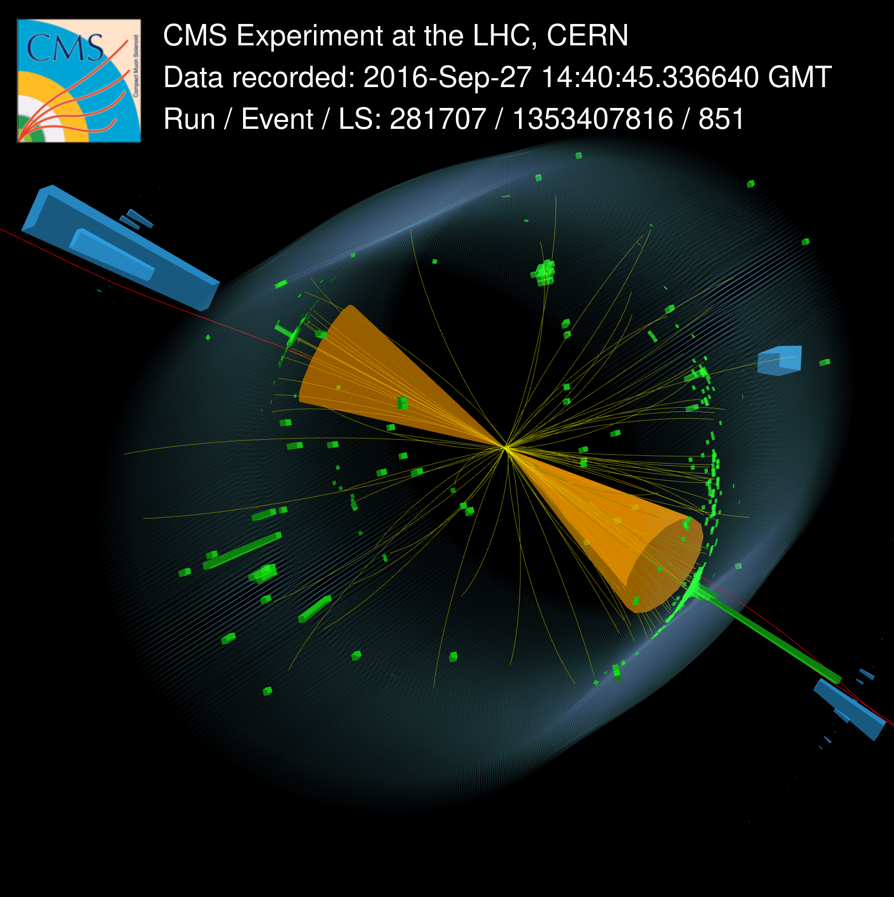
Matka vankeuteen
https://cds.cern.ch/record/2775841

Slide 26
Värivankeus
Atomin voi hajottaa elektroniksi ja ytimeksi.
Hadroneita rikottaessa kvarkit sitoutuvat aina toisiksi värineutraaleiksi tiloiksi.
  Kvarkkeja tai gluoneja ei havaita, ainoastaan niiden sidottuja tiloja. (Infrapunaorjuus.)
Värivoima on vahva, mutta sen kantama on lyhyt, koska gluonit elävät vankeudessa.
Sillä, että värillisiä hiukkasia nähdään vain värittömissä yhdistelmissä on nimi värivankeus.

Slide 27
Ydinvuorovaikutus
Sähkövarauksia sisältävien atomien sitoutuminen molekyyleiksi ja molekyylien vuorovaikutus on kemiaa.
Värivarauksia sisältävien hadronien sitoutuminen atomiytimiksi on ydinfysiikkaa.
Kummassakin tapauksessa varaus on epätasaisesti jakautunut.
Kuten vahva vuorovaikutus, ydinvuorovaikutus on voimakas, mutta sen kantama on lyhyt.

Slide 28
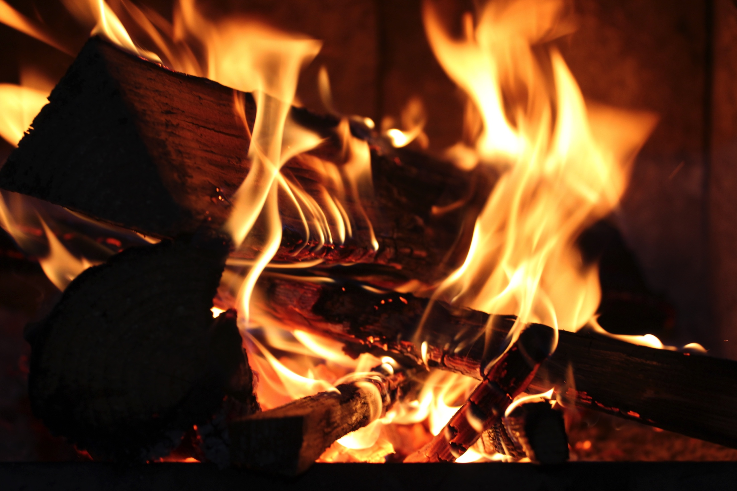
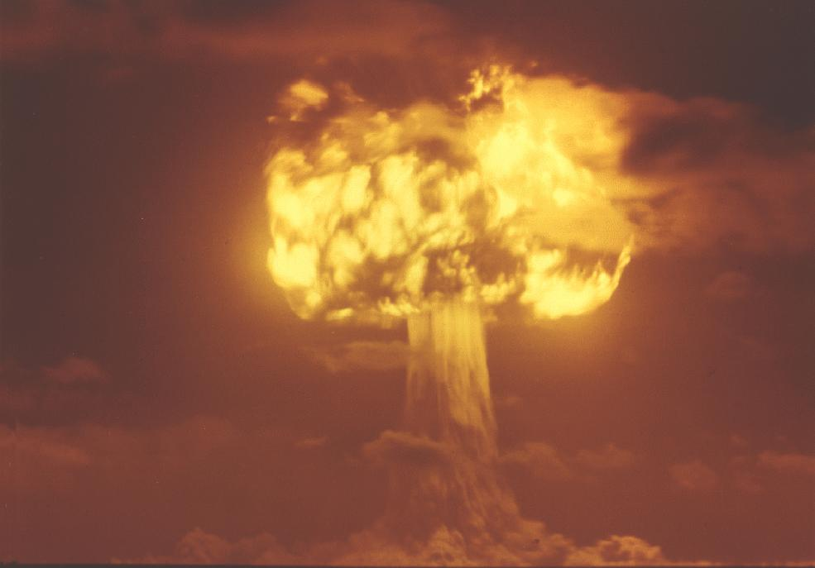
Atomien rikkominen vs. ydinten rikkominen
https://www.pexels.com/photo/fire-fireplace-burning-on-fire-38712/
http://www.abomb1.org/images/mohawkb.jpg

Slide 29
Alkeis- vs yhdistelmä-
Standardimallin rakennuspalikat ovat alkeishiukkasia (elementary particles), eli niillä ei ole alirakennetta.
Ytimet, kuten atomit, ovat alkeishiukkasten sidottuja tiloja, yhdistelmähiukkasia (composite particles).
Yhdistelmähiukkasten massa (tai lepoenergia, E=mc²) koostuu osasten massoista plus sidosenergiasta.

Slide 30
Yksinkertaisuudesta monimuotoisuuteen
Standardimallissa on 6 leptonia ja 6 kvarkkia.
  Jokaista kvarkkia on kolmea eri väriä.
Protonit ja neutronit rakentuvat kvarkeista u ja d.
  Ytimet rakentuvat protoneista ja neutroneista.
Leptoneista tavallisessa aineessa on vain elektroneita.

Slide 31
Yksinkertaisuudesta monimuotoisuuteen
Tavallisen aineen monimuotoisuus juontuu vain kolmesta palasta ja niiden yksinkertaisista symmetrioista seuraavista vuorovaikutuksista.
Missä ovat muut hiukkaset?

Slide 32
Symmetria ja stabiilius
Vuorovaikutukset muuttavat hiukkasia toisiksi.
Hiukkaset hajoavat, ellei ole jotain syytä, miksi ne eivät voi hajota.
  Säilymislait seuraavat symmetrioista.
Elektroni on kevyin hiukkanen, jolla on sähkövaraus.
Kvarkit u ja d ovat kevyimpiä hiukkasia, joilla on baryoniluku.

Slide 33
Säilyviä varauksia
 | sähkö-varaus | värivaraus | baryoni-luku | leptoni-luku
kvarkit u, c, t | +2/3 | yksi väri | +1/3 | 0
kvarkit d, s, b | -1/3 | yksi väri | +1/3 | 0
leptonit e, 𝜇, 𝜏 | -1 | 0 | 0 | +1
neutriinot | 0 | 0 | 0 | +1
fotoni | 0 | 0 | 0 | 0
gluonit | 0 | yksi väri ja yksi antiväri | 0 | 0
Z | 0 | 0 | 0 | 0
W | +1 | 0 | 0 | 0
Lisäksi energia ja liikemäärä säilyvät.

Slide 34
Hiukkasten hajoaminen
Myös suurin osa ytimistä hajoaa, eli ne ovat radioaktiivisia.
Kvanttikenttäteoria ennustaa vain hajoamisen todennäköisyyden, ei koska se tapahtuu.
Jotkut ytimet hajoavat ydinvuorovaikutuksen takia nopeasti.
Toiset hajoavat hitaasti, koska niiden hajoamisesta on vastuussa heikko vuorovaikutus.

Slide 35
Heikko vuorovaikutus
Heikkoa vuorovaikutusta välittävät W- ja Z-bosonit.
Kuten gluonit, ne vuorovaikuttavat toistensa kanssa.
Kuten värivuorovaikutus, heikko vuorovaikutus ei ulotu kauas, eikä vaikuta arjen mittakaavassa.
QED ja heikko vuorovaikutus ovat osa samaa kokonaisuutta, sähköheikkoa vuorovaikutusta.

Slide 36
Sähköheikko symmetriarikko
Sähkömagneettinen ja heikko vuorovaikutus ovat yhdessä korkeilla energioilla.
W- ja Z-bosonit ja fotonit ovat silloin massattomia.
W- ja Z-bosonit (toisin kuin fotonit) vuorovaikuttavat suoraan Higgsin kentän kanssa.
Kun Higgsin kentän arvo on nollasta eroava, se rikkoo symmetrian näiden hiukkasten välillä ja antaa massan W- ja Z-bosoneille (mutta ei fotonille).

Slide 37
Massojen mekanismi
Peter Higgs (1929-) hahmotti vuonna 1964, että W- ja Z-bosonit saavat massansa Higgsin kentältä.
  Higgs antaa massan myös tunnetuille kvarkeille ja leptoneille (paitsi ehkä neutriinoille).
Mitä voimakkaammin hiukkanen vuorovaikuttaa Higgsin kentän kanssa, sitä isomman massan se saa.
  Standardimalli ei selitä näiden vuorovaikutusten voimakkuutta.
Suurin osa protonien ja neutronien massasta, ja siten tavallisen aineen massasta, tulee vahvan vuorovaikutuksen sidosenergiasta.

Slide 38
Viimeinen pala
Kvanttikenttäteoria on perustavanlaatuinen teoria aineesta, sekä muista vuorovaikutuksista kuin gravitaatiosta.
Standardimalli tuli valmiiksi 1973 top-kvarkin myötä.
Higgsin hiukkanen oli viimeinen Standardimallin löydetty pala (löydetty 2012, Nobelin palkinto 2013).

Slide 39
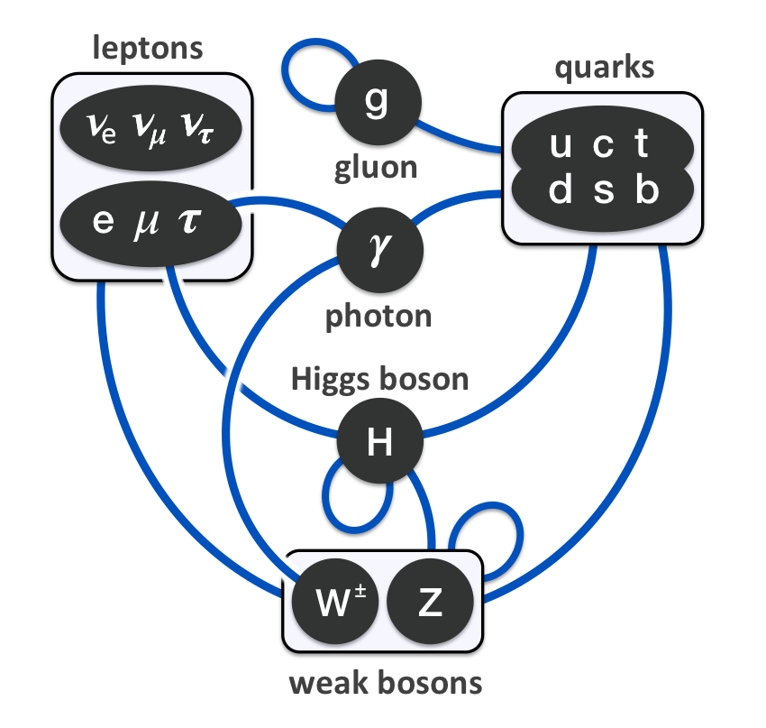
Standardimallin hiukkaset
ja vuorovaikutukset
Viivat yhdistävät hiukkasia, jotka vuorovaikuttavat toistensa kanssa suoraan.
(Vaikka kaikki muut hiukkaset poistettaisiin, viivalla yhdistetyt hiukkaset vuorovaikuttaisi-vat keskenään.)
https://commons.wikimedia.org/wiki/File:Elementary_particle_interactions_in_the_Standard_Model.png

Slide 40
Maan päältä taivaaseen
Standardimalli on vienyt pitkälle maailman monimutkaisuuden selittämisen yksinkertaisista lähtökohdista.
  Silmien näköalue määräytyy elektronin massasta, eli siitä, miten voimakkaasti se vuorovaikuttaa Higgsin kanssa.
Se on tarkimmin testattu teoria historiassa.
Poikkeamia siitä on etsitty hiukkaskiihdyttimissä kohta 50 vuotta, tuloksetta.
Kosmologiassa on nähty Standardimallin tuolle puolen.

